Slide 1
Datová a informační základna pro management pandemie COVID-19
Souhrnné výsledky testů ze škol
- Hlášení výsledků: 3. 7. 2021-

Slide 2
Tato analýza uzavírá hlášení testů ze škol za 1. pololetí 2021
Testy prováděné přímo ve školách byly školami agregovaně hlášeny do centrálního systému, který umožňuje sledovat vývoj pozitivních záchytů nákazy.
Z nahlášených dat vyplývá, že testy prováděné ve školách neindikovaly systémový a plošný rizikový vývoj či kontinuální eskalaci v šíření epidemie. Tento závěr je ve shodě s šetřením KHS, které rovněž nehlásily eskalaci počtu ohnisek a rizikových událostí. V závěru školního roku byl avšak v mnoha krajích zachycen růst počtu nákaz mezi dětmi a mladistvými ve věkových kategoriích 12 – 19 let. Pouze u části (max. 30%) těchto nákaz byla prokázána souvislost se školním kolektivem a návštěvou školy.

Slide 3
Harmonogram otevírání školských zařízení v krajích ČR 2021
Datum změny | PLK | HKK | KVK | STC | LBK | PAK | PHA | ULK | JMK | OLK | MSK | JHC | VYS | ZLK
12.04.2021 | MŠ - předškolní děti (5-6 let) bez roušek a testování dětí (pouze zaměstnanci), ZŠ - 1 stupeň (6-11 let) rotačně, 2x týdně testy a roušky
26.04.2021 | MŠ zcela (3-6 let), SŠ a VOŠ praktické vyučování
03.05.2021 | MŠ zcela, ZŠ - 2. stupeň (11-15 let vč. niž. st. gym.) rotačně, test 2x týdně (1. st. 1x týdně), SŠ (15-19 let) a VOŠ (19-21 let) praktické vyučování
10.05.2021 | MŠ zcela, ZŠ - 2. stupeň (vč. niž.st. gymnázií) rotačně, test 2x týdně (1. st. 1x týdně), SŠ a VOŠ praktické vyučování |  |  |  |  |  |  | Otevření škol ve zbývajících krajích dle režimu z 3. 5. 2021
17.05.2021 | ZŠ (6-15 let) zcela a bez rotací (test 1x týdně) |  |  |  |  |  |  | Bez rotací 1. stupeň ZŠ (2. st. 2x týdně test)
24.05.2021 | 2. stupeň ZŠ bez rotací v celé ČR (test 1x týdně), teoretická výuka bez rotací (test 1x týdně) na SŠ (15-19 let), VOŠ (19-22 let) a VŠ (19-25 let)

Slide 4
Kumulativní počet testů provedených přímo ve školách
Datum exportu: 3. 7. 2021 16:00 -> celkový přehled bez dělení dle věkových skupin žáků
Žáci
Zaměstnanci
Kumulativní počet provedených testů

Slide 5
Testy ve školách – průběžné výsledky (dle CFA) 12.4–2.7.2021
Datum exportu: 3. 7. 2021 16:00
Celkové absolutní počty pozitivních záchytů nahlášených ze škol bez dělení na věkové kategorie
Celkový souhrn za celé sledované období od 12.4.
Pozitivní žáci
Pozitivní zaměstnanci
Podkladem pro grafy jsou agregované výsledky testů hlášené přímo ze škol. Jde tedy o průběžná data bez následných konfirmací.

Slide 6
Testy ve školách – průběžné výsledky (dle CFA) 12.4–2.7.2021
Datum exportu: 3. 7. 2021 16:00
Počty pozitivních záchytů na 100 tisíc testů nahlášených ze škol bez dělení na věkové kategorie
Celkový souhrn za celé sledované období od 12.4.
Pozitivních žáků na 100 tis. testů
Pozitivních učitelů na 100 tis. testů
Podkladem pro grafy jsou agregované výsledky testů hlášené přímo ze škol. Jde tedy o průběžná data bez následných konfirmací.

Slide 7
Testy ve školách – průběžné výsledky dle krajů (přepočet na 100tis. testů)
 | Počet pozitivních žáků na 100 000 testů* |  |  |  |  |  |  | Počet pozitivních zaměstnanců na 100 000 testů
 | Týden 1 | Týden 2 | Týden 3 | Týden 4 | Týden 5 | Týden 6 | Týden 7 | Týden 1 | Týden 2 | Týden 3 | Týden 4 | Týden 5 | Týden 6 | Týden 7
 | 17.5. – 23.5. | 24.5. – 30.5. | 31.5. – 6.6. | 7.6. – 13.6. | 14.6. –20.6 | 21.6 – 27.6. | 28.6 – 2. 7. | 17.5. – 23.5. | 24.5. – 30.5. | 31.5. – 6.6. | 7.6. – 13.6. | 14.6. –20.6 | 21.6 – 27.6. | 28.6 – 2. 7.
Hlavní město Praha | 25,9 | 36,0 | 37,1 | 33,2 | 66,7 | 43,6 | 45,2 | 37,5 | 29,2 | 27,4 | 0,0 | 93,6 | 0,0 | 26,1
Středočeský kraj | 33,4 | 31,7 | 24,8 | 28,4 | 80,3 | 80,0 | 145,5 | 49,0 | 53,8 | 13,2 | 14,8 | 85,0 | 35,5 | 43,0
Jihočeský kraj | 58,1 | 43,1 | 48,2 | 43,6 | 72,6 | 37,3 | 42,1 | 85,7 | 0,0 | 0,0 | 193,2 | 53,1 | 192,3 | 99,0
Plzeňský kraj | 14,7 | 15,1 | 28,3 | 21,1 | 79,6 | 80,7 | 73,0 | 27,7 | 0,0 | 0,0 | 0,0 | 0,0 | 233,1 | 124,4
Karlovarský kraj | 14,8 | 6,9 | 24,7 | 24,9 | 44,5 | 82,7 | 95,5 | 0,0 | 0,0 | 52,9 | 0,0 | 0,0 | 0,0 | 0,0
Ústecký kraj | 43,1 | 53,4 | 47,8 | 33,4 | 119,8 | 29,1 | 67,6 | 57,7 | 57,8 | 18,2 | 65,0 | 125,5 | 157,3 | 62,3
Liberecký kraj | 89,0 | 43,0 | 29,2 | 24,0 | 123,8 | 58,5 | 85,2 | 60,3 | 204,3 | 62,4 | 114,6 | 0,0 | 83,4 | 102,8
Královéhradecký kraj | 49,1 | 19,9 | 22,7 | 42,4 | 29,4 | 46,7 | 31,8 | 29,9 | 0,0 | 0,0 | 25,4 | 0,0 | 29,7 | 0,0
Pardubický kraj | 8,4 | 19,3 | 26,4 | 7,6 | 27,6 | 45,3 | 27,1 | 0,0 | 0,0 | 92,6 | 0,0 | 92,8 | 97,4 | 111,2
Kraj Vysočina | 79,1 | 25,6 | 17,2 | 22,9 | 243,0 | 174,2 | 214,0 | 118,2 | 59,7 | 0,0 | 131,9 | 301,4 | 284,4 | 143,9
Jihomoravský kraj | 57,1 | 26,0 | 49,7 | 33,3 | 100,3 | 62,1 | 73,5 | 41,3 | 49,4 | 71,9 | 96,5 | 131,6 | 72,5 | 82,8
Olomoucký kraj | 52,3 | 30,3 | 46,8 | 33,2 | 75,4 | 79,0 | 169,2 | 79,2 | 25,9 | 33,9 | 0,0 | 143,7 | 65,9 | 220,4
Zlínský kraj | 102,2 | 36,1 | 33,0 | 50,8 | 54,7 | 79,3 | 116,5 | 47,7 | 29,0 | 129,1 | 0,0 | 22,3 | 73,9 | 0,0
Moravskoslezský kraj | 65,1 | 33,1 | 32,0 | 24,3 | 23,9 | 20,8 | 45,1 | 32,4 | 23,2 | 29,0 | 11,0 | 12,2 | 13,0 | 31,0
ČR | 48,7 | 31,6 | 34,7 | 30,6 | 78,9 | 61,2 | 86,9 | 48,2 | 37,0 | 38,5 | 43,1 | 77,7 | 81,5 | 73,4
* Přímé výsledky všech testů v rámci testování ve školách bez ohledu na věk žáka (testy hlášené agregovaně, bez verifikace)

Slide 8
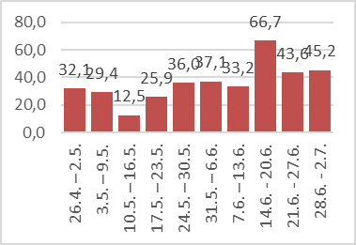
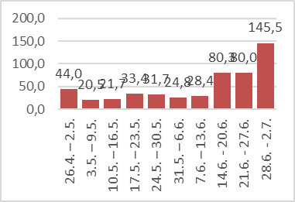
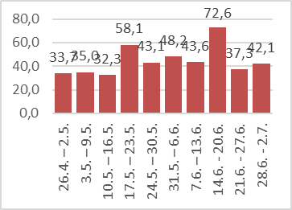
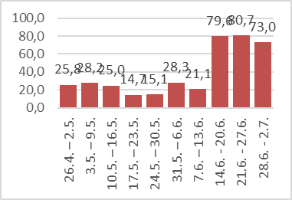
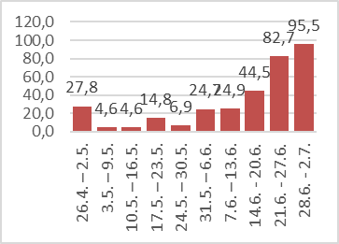
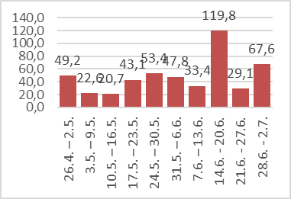
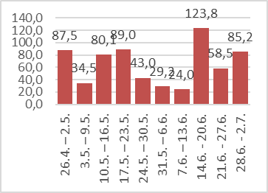
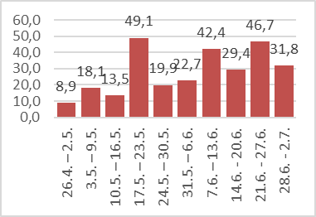
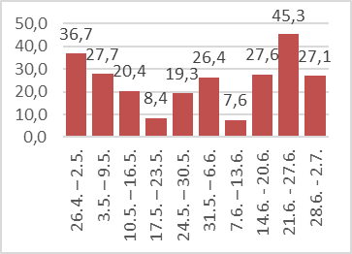
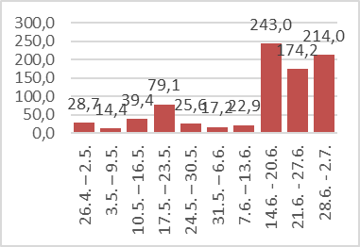
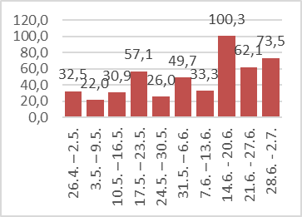
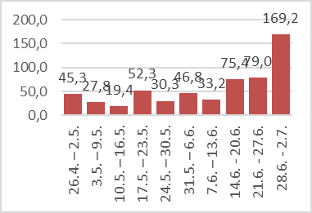
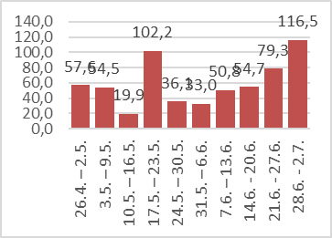
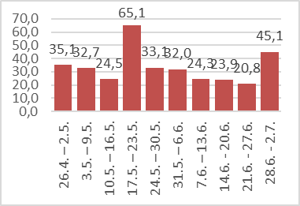
Testy ve školách – průběžné výsledky dle krajů (přepočet na 100tis. testů): ŽÁCI
HMP
SCK
JHC
PLK
KVK
Počet pozitivních žáků
na 100 000 testů
ULK
LBK
KHK
PAK
VYS
Počet pozitivních žáků
na 100 000 testů
JMK
OLK
ZLK
MSK
Podkladem pro grafy jsou agregované výsledky testů hlášené přímo ze škol. Jde tedy o průběžná data bez následných konfirmací.
Počet pozitivních žáků
na 100 000 testů

Slide 9
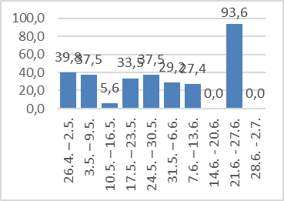
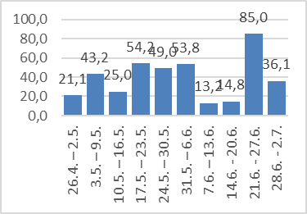
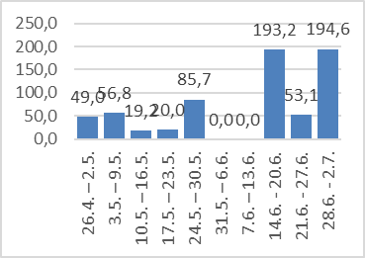
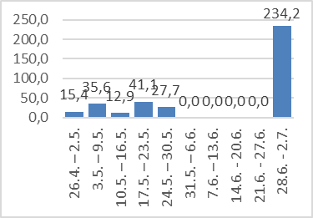
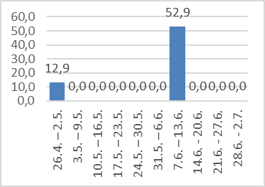
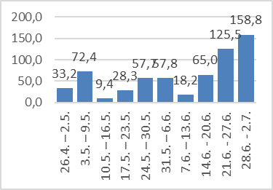
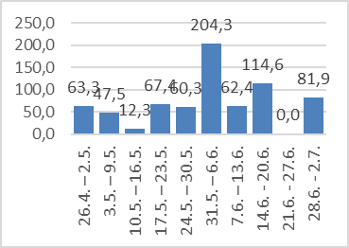
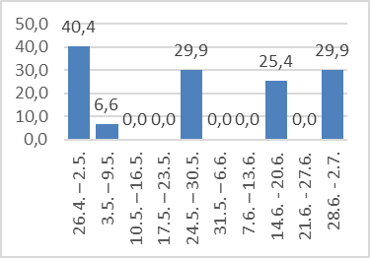
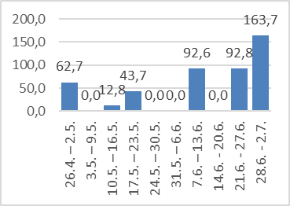
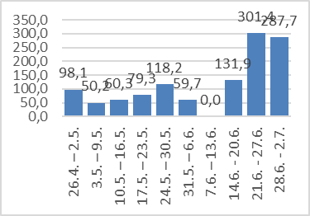
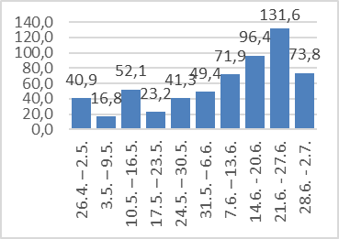
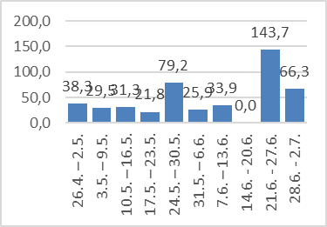
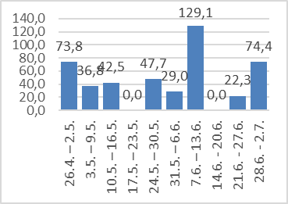
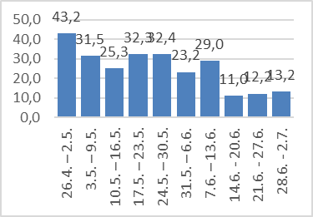
Testy ve školách – průběžné výsledky dle krajů (přepočet na 100tis. testů): ZAMĚSTNANCI
HMP
SCK
JHC
PLK
KVK
Počet pozit. zaměstnaců
na 100 000 testů
ULK
LBK
KHK
PAK
VYS
Počet pozit. zaměstnaců
na 100 000 testů
JMK
OLK
ZLK
MSK
Podkladem pro grafy jsou agregované výsledky testů hlášené přímo ze škol. Jde tedy o průběžná data bez následných konfirmací.
Počet pozit. zaměstnaců
na 100 000 testů

Slide 10
Testy ve školách – souhrnné hodnocení
Datum exportu: 3. 7. 2021 18:00
Podkladem pro tabulku jsou agregované výsledky testů hlášené přímo ze škol.
Jde tedy o průběžná data bez následných konfirmací.
Hodnocený týden | Žáci* |  |  | Zaměstnanci
 | Záchyt v % provedených testů | Záchyt na 100tis. testů | % neprůkazných testů | Záchyt v % provedených testů | Záchyt na 100tis. testů | % neprůkazných testů
Týden 1 17.5. – 23.5. | 0,049% | 49 | 1,7% | 0,048% | 48 | 1,9%
Týden 2 24.5. – 30.5 | 0,032% | 32 | 1,8% | 0,037% | 37 | 2,1%
Týden 3 31.5. – 6.6. | 0,035% | 35 | 1,6% | 0,039% | 39 | 2,1%
Týden 4 7.6. – 13.6. | 0,031% | 31 | 1,5% | 0,043% | 43 | 2,0%
Týden 5 14.6. – 20.6. | 0,079% | 79 | 1,5% | 0,078% | 78 | 2,0%
Týden 6 21.6. – 27.6. | 0,061% | 61 | 1,4% | 0,082% | 82 | 2,1%
Týden 7 28.6. – 2.7. | 0,087% | 87 | 1,6% | 0,073% | 73 | 2,7%
Celkem | 0,046% | 46 | 1,9% | 0,040% | 40 | 1,9%
Výsledky všech testů v rámci testování ve školách bez ohledu na věk žáka.

Slide 11
Datová a informační základna pro management pandemie COVID-19
Výsledky testů ze škol v relaci s celkovými populačními záchyty nemoci u dětí

Slide 12
Všechny pozitivně potvrzené případy byly šetřeny epidemiology na KHS. Tato šetření umožňují odlišit děti pravděpodobně nakažené v souvislosti se školní docházkou. U dětí ve věku 5 – 11 let, které byly ve škole nejdéle, prokázalo epidemické šetření KHS u 30 % ze všech zachycených nákaz souvislost se školou. Dále tento podíl nákaz souvisejících se školou klesal k 20 % (věková kategorie 12 – 15 let) a k 4 % (věková kategorie 16 – 19 let).
Naprostá většina pozitivních výsledků AG testů byla konfirmována přes PCR a do centrální databáze tak pozitivní výsledky vstupovaly jako výsledky PCR testů. Primární záznamy založené na pozitivních AG testech u symptomatických dětí tvořily pouze cca 1% - 3% celku.

Slide 13
Testy hlášení ze škol – průběžné výsledky
Datum exportu: 3. 7. 2021 16:00
Testy ve školách
1 699 tis. testů
686 záchytů
Cca 40 záchytů na 100tis. testů
Zaměstnanci
Primární záchyty nahlášené do CFA bez konfirmace
Testy ve školách
Žáci *
10 941 tis. testů
5 040 záchytů
Cca 47 záchytů na 100tis. testů
Primární záchyty nahlášené do CFA bez konfirmace
Epidemická šetření všech záznamů v ISIN prokázala
2 999 nákaz dětí ve věku 5 – 15 let pravděpodobně souvisejících se školním kolektivem
Za sledované období bylo v ISIN celkem zachyceno 11 433 nákaz u dětí
(5 – 15 let).
Testy provedené přímo ve školách potvrdily
5 040 záchytů nákazy
* CELKOVÝ SOUHRN V DATECH (bez dělení na věkové kategorie žáků, které nejsou v datech testování ve školách k dispozici)

Slide 14
Populační záchyty nákazy u dětí různých věkových kategorií
Datum exportu: 3. 7. 2021 16:00
Děti 5 – 11 let
Epidemická šetření v ISIN prokázala 2 123 nákaz pravděpodobně souvisejících se školním kolektivem (30 % celku)
Za sledované období bylo v ISIN celkem zachyceno 7 051 nákaz
u dětí (5 – 11 let).
Průběžně hodnocená data
o nákazách žáků ukazují
na logický gradient v podílu nákaz souvisejících se školou (výsledky epidemických šetření KHS).
Věková kategorie, která je nejdéle ve škole (5 – 11 let) vykazuje 30 % z celkem zachycených nákaz (po 12.4.) jako souvisejících se školou, dále tento podíl klesá k 20 % (třída 12 – 15 let) a k 4 % (16 – 19 let).
Děti 12 – 15 let
Epidemická šetření v ISIN prokázala 876 nákaz pravděpodobně souvisejících se školním kolektivem (20 % celku)
Za sledované období bylo v ISIN celkem zachyceno 4 382 nákaz
u dětí (12 – 15 let).
Děti 16 – 19 let
Epidemická šetření v ISIN prokázala 128 nákaz pravděpodobně souvisejících se školním kolektivem (3 % celku)
Za sledované období bylo v ISIN celkem zachyceno 3 751 nákaz
u dětí (16 – 19 let).
* CELKOVÝ SOUHRN V DATECH (bez dělení na věkové kategorie žáků, které nejsou v datech testování ve školách k dispozici)

Slide 15
Výsledky testů u dětí 5-15 let mezi 12.4 – 2.7.2021
Podkladem pro souhrn jsou konečné výsledky testů hlášené na individuální bázi do centrálního systému ISIN.
Jde tedy o konečné počty potvrzených pozitivních diagnóz, včetně konfirmovaných AG testů.
Pozitivní záchyty u dětí 5-15 let
12.4. – 2.7.: všechny záchyty - celá populace
Pozitivní záchyty u dětí 5-15 let
12.4. – 2.7.: nákaza pravděpodobně ve škole*
N = 11 433 nově pozitivních
PCR - celkem N = 10 886 (95,2%)
PCR - symptomatičtí N = 3 455 (30,2%)
PCR - asymptomatičtí 7 431 (65,0%)
AG - celkem N = 547 (4,8%)
AG - symptomatičtí N= 289 (2,5%)
AG - asymptomatičtí konfirmovaní PCR
N = 258 (2,3%)
N = 2 999 nově pozitivních
PCR - celkem N = 2 932 (97,8%)
PCR - symptomatičtí N = 889 (29,6%)
PCR - asymptomatičtí 2 043 (68,1%)
AG - celkem N = 67 (2,2%)
AG - symptomatičtí N= 34 (1,1%)
AG - asymptomatičtí konfirmovaní PCR
N = 33 (1,1%)
* Při epidemickém šetření KHS je potvrzen kolektiv ŠKOLA, v trasování jde o primární případy (děti nejsou uvedeny jako kontakt jiného pozitivního případu)

Slide 16
Výsledky testů u dětí 5-11 let mezi 12.4 – 2.7.2021
Podkladem pro souhrn jsou konečné výsledky testů hlášené na individuální bázi do centrálního systému ISIN.
Jde tedy o konečné počty potvrzených pozitivních diagnóz, včetně konfirmovaných AG testů.
Pozitivní záchyty u dětí 5-11 let
12.4. – 2.7.: všechny záchyty - celá populace
Pozitivní záchyty u dětí 5-11 let
12.4. – 2.7.: nákaza pravděpodobně ve škole*
N = 7 051 nově pozitivních
PCR - celkem N = 6 751 (95,7%)
PCR - symptomatičtí N = 2 055 (29,1%)
PCR - asymptomatičtí 4 696 (66,6%)
AG - celkem N = 300 (4,3%)
AG - symptomatičtí N= 153 (2,2%)
AG - asymptomatičtí konfirmovaní PCR
N = 147 (2,1%)
N = 2 123 nově pozitivních
PCR - celkem N = 2 081 (98,0%)
PCR - symptomatičtí N = 616 (29,0%)
PCR - asymptomatičtí 1 465 (69,0%)
AG - celkem N = 42 (2,0%)
AG - symptomatičtí N= 17 (0,8%)
AG - asymptomatičtí konfirmovaní PCR
N = 25 (1,2%)
* Při epidemickém šetření KHS je potvrzen kolektiv ŠKOLA, v trasování jde o primární případy (děti nejsou uvedeny jako kontakt jiného pozitivního případu)

Slide 17
Výsledky testů u dětí 12-15 let mezi 12.4 – 2.7.2021
Podkladem pro souhrn jsou konečné výsledky testů hlášené na individuální bázi do centrálního systému ISIN.
Jde tedy o konečné počty potvrzených pozitivních diagnóz, včetně konfirmovaných AG testů.
Pozitivní záchyty u dětí 12-15 let
12.4. – 2.7.: všechny záchyty - celá populace
Pozitivní záchyty u dětí 12-15 let
12.4. – 2.7.: nákaza pravděpodobně ve škole*
N = 4 382 nově pozitivních
PCR - celkem N = 4 135 (94,4%)
PCR - symptomatičtí N = 1 400 (31,9%)
PCR - asymptomatičtí 2 735 (62,4%)
AG - celkem N = 247 (5,6%)
AG - symptomatičtí N= 136 (3,1%)
AG - asymptomatičtí konfirmovaní PCR
N = 111 (2,5%)
N = 876 nově pozitivních
PCR - celkem N = 851 (97,1%)
PCR - symptomatičtí N = 273 (31,2%)
PCR - asymptomatičtí 578 (66,0%)
AG - celkem N = 25 (2,9%)
AG - symptomatičtí N= 17 (1,9%)
AG - asymptomatičtí konfirmovaní PCR
N = 8 (0,9%)
* Při epidemickém šetření KHS je potvrzen kolektiv ŠKOLA, v trasování jde o primární případy (děti nejsou uvedeny jako kontakt jiného pozitivního případu)

Slide 18
Výsledky testů u dětí 5-15 let mezi 14.6 – 2.7.2021
Podkladem pro souhrn jsou konečné výsledky testů hlášené na individuální bázi do centrálního systému ISIN.
Jde tedy o konečné počty potvrzených pozitivních diagnóz, včetně konfirmovaných AG testů.
Pozitivní záchyty u dětí 5-15 let
14.6. – 2.7.: všechny záchyty - celá populace
Pozitivní záchyty u dětí 5-15 let
14.6. – 2.7.: nákaza pravděpodobně ve škole*
N = 333 nově pozitivních
PCR - celkem N = 318 (95,5%)
PCR - symptomatičtí N = 55 (16,5%)
PCR - asymptomatičtí 263 (79,0%)
AG - celkem N = 15 (4,5%)
AG - symptomatičtí N= 5 (1,5%)
AG - asymptomatičtí konfirmovaní PCR
N = 10 (3,0%)
N = 69 nově pozitivních
PCR - celkem N = 69 (100,0%)
PCR - symptomatičtí N = 11 (15,9%)
PCR - asymptomatičtí 58 (84,1%)
AG - celkem N = 0 (0,0%)
AG - symptomatičtí N= 0 (0,0%)
AG - asymptomatičtí konfirmovaní PCR
N = 0 (0,0%)
* Při epidemickém šetření KHS je potvrzen kolektiv ŠKOLA, v trasování jde o primární případy (děti nejsou uvedeny jako kontakt jiného pozitivního případu)

Slide 19
Výsledky testů u dětí 5-11 let mezi 14.6 – 2.7.2021
Podkladem pro souhrn jsou konečné výsledky testů hlášené na individuální bázi do centrálního systému ISIN.
Jde tedy o konečné počty potvrzených pozitivních diagnóz, včetně konfirmovaných AG testů.
Pozitivní záchyty u dětí 5-11 let
14.6. – 2.7.: všechny záchyty - celá populace
Pozitivní záchyty u dětí 5-11 let
14.6. – 2.7.: nákaza pravděpodobně ve škole*
N = 155 nově pozitivních
PCR - celkem N = 149 (96,1%)
PCR - symptomatičtí N = 24 (15,5%)
PCR - asymptomatičtí 125 (80,6%)
AG - celkem N = 6 (3,9%)
AG - symptomatičtí N= 3 (1,9%)
AG - asymptomatičtí konfirmovaní PCR
N = 3 (1,9%)
N = 39 nově pozitivních
PCR - celkem N = 39 (100,0%)
PCR - symptomatičtí N = 8 (20,5%)
PCR - asymptomatičtí 31 (79,5%)
AG - celkem N = 0 (0,0%)
AG - symptomatičtí N= 0 (0,0%)
AG - asymptomatičtí konfirmovaní PCR
N = 0 (0,0%)
* Při epidemickém šetření KHS je potvrzen kolektiv ŠKOLA, v trasování jde o primární případy (děti nejsou uvedeny jako kontakt jiného pozitivního případu)

Slide 20
Výsledky testů u dětí 12-15 let mezi 14.6 – 2.7.2021
Podkladem pro souhrn jsou konečné výsledky testů hlášené na individuální bázi do centrálního systému ISIN.
Jde tedy o konečné počty potvrzených pozitivních diagnóz, včetně konfirmovaných AG testů.
Pozitivní záchyty u dětí 12-15 let
14.6. – 2.7.: všechny záchyty - celá populace
Pozitivní záchyty u dětí 12-15 let
14.6. – 2.7.: nákaza pravděpodobně ve škole*
N = 178 nově pozitivních
PCR - celkem N = 169 (94,9%)
PCR - symptomatičtí N = 31 (17,4%)
PCR - asymptomatičtí 138 (77,5%)
AG - celkem N = 9 (5,1%)
AG - symptomatičtí N= 2 (1,1%)
AG - asymptomatičtí konfirmovaní PCR
N = 7 (3,9%)
N = 30 nově pozitivních
PCR - celkem N = 30 (100,0%)
PCR - symptomatičtí N = 3 (10,0%)
PCR - asymptomatičtí 27 (90,0%)
AG - celkem N = 0 (0,0%)
AG - symptomatičtí N= 0 (0,0%)
AG - asymptomatičtí konfirmovaní PCR
N = 0 (0,0%)
* Při epidemickém šetření KHS je potvrzen kolektiv ŠKOLA, v trasování jde o primární případy (děti nejsou uvedeny jako kontakt jiného pozitivního případu)

Slide 21
Výsledky testů u dětí - celkový přehled
Podkladem pro souhrn jsou konečné výsledky testů hlášené na individuální bázi do centrálního systému ISIN.
Jde tedy o konečné počty potvrzených pozitivních diagnóz, včetně konfirmovaných AG testů.
 | 12.4.-2.7. |  |  | 1.5.-31.5. |  |  | 1.6.-13.6. |  |  | 14.6.-20.6. |  |  | 21.6.-27.6. |  |  | 28.6.-2.7.
 | všechny záchyty | nákaza pravděpodobně ve škole* | Podíl záchytů ve škole | všechny záchyty | nákaza pravděpodobně ve škole* | podíl záchytů ve škole | všechny záchyty | nákaza pravděpodobně ve škole* | podíl záchytů ve škole | všechny záchyty | nákaza pravděpodobně ve škole* | podíl záchytů ve škole | všechny záchyty | nákaza pravděpodobně ve škole* | podíl záchytů ve škole | všechny záchyty | nákaza pravděpodobně ve škole* | podíl záchytů ve škole
5-11 let | 7051 | 2123 | 30,11% | 2591 | 979 | 37,78% | 299 | 119 | 39,80% | 73 | 30 | 41,10% | 43 | 9 | 20,93% | 40 | 0 | 0,00%
12-15 let | 4382 | 876 | 19,99% | 1599 | 356 | 22,26% | 272 | 90 | 33,09% | 67 | 22 | 32,84% | 45 | 8 | 17,78% | 66 | 0 | 0,00%
16-19 let | 3751 | 128 | 3,41% | 1149 | 35 | 3,05% | 272 | 26 | 9,56% | 74 | 5 | 6,76% | 69 | 40 | 57,97% | 90 | 0 | 0,00%
* Při epidemickém šetření KHS je potvrzen kolektiv ŠKOLA, v trasování jde o primární případy (děti nejsou uvedeny jako kontakt jiného pozitivního případu)

Slide 22
Datová a informační základna pro management pandemie COVID-19
Celkové počty nově potvrzených případů
dětí v populaci

Slide 23
Počty COVID-19 pozitivních v ČR na 100 000 v populaci
Populační zátěž klesá ve všech věkových kategoriích dětí.
Od 1. 3. přerušení veškeré prezenční výuky
Od 26. 4. MŠ otevřeny zcela, SŠ a VOŠ praktické vyučování v PLK, HKK, KVK od 3. 5. dále STC, LBK, PAK, PHA s rozšířením rotační výuky 2. st. ZŠ a od 10. 5. ve zbývajících krajích
12. 4. otevřeny MŠ pro předškolní děti, návrat 1. stupně ZŠ v rotačním režimu
Od 24. 5. otevřeny ZŠ, SŠ, VOŠ a VŠ bez rotací v celé ČR
Počet COVID-19 pozitivních na 100 000 osob v dané věkové skupině v populaci (suma za celý časový úsek)
Zdroj: ISIN – Informační systém infekční nemocí

Slide 24
Počty testů na 100 tis. dětí v čase
0-4 roky
5-11 let
12-19 let
Testy s diagnostickou nebo klinickou indikací
N=351
N=3 662
N=5 261
Počet testů na 100 tis. dětí v dané věkové skupině za dané časové období (suma za celý časový úsek)
0-4 roky
5-11 let
12-19 let
Testy s epidemiologickou indikací
N=549
N=15 783
N=21 975

Slide 25
Počty nově COVID-19 pozitivních na 100 testů u dětí v čase
0-4 roky
5-11 let
12-19 let
Testy s diagnostickou nebo klinickou indikací
N=351
N=3 662
N=5 261
Počet testů na 100 tis. dětí v dané věkové skupině za dané časové období (suma za celý časový úsek)
0-4 roky
5-11 let
12-19 let
Testy s epidemiologickou indikací
N=549
N=15 783
N=21 975

Slide 26
Nové případy za 7 dní na 100 000 obyvatel: srovnání krajů k 2.7.: 0–4 let
13.4.2021
1.5.2021
13.6.2021
2.7.2021
Počty nově nakažených dětí ve věku 0 – 4 let za sledované období ve všech krajích klesají.
Žádný region nevykazuje rizikově zvýšený výskyt nakažených v této věkové kategorii.

Slide 27
Nové případy za 7 dní na 100 000 obyvatel: srovnání krajů k 2.7.: 5–11 let
13.4.2021
1.5.2021
13.6.2021
2.7.2021
Počty nově nakažených dětí ve věku 5 – 11 let za sledované období ve všech krajích klesají.
Žádný region nevykazuje rizikově zvýšený výskyt nakažených v této věkové kategorii.

Slide 28
Nové případy za 7 dní na 100 000 obyvatel: srovnání krajů k 2.7.: 12–19 let
13.4.2021
1.5.2021
13.6.2021
2.7.2021
Počty nově nakažených dětí ve věku 12 – 19 let za sledované období ve většině krajů klesají. Výjimkou je Praha.
Zvýšený 7denní počet pozitivních záchytů na 100tis. dětí v této věkové kategorii registruje Hl. m. Praha, a dále Plzeňský kraj a kraj Liberecký.

Slide 29
Nové případy za 7 dní na 100 000 obyvatel: srovnání krajů k 2.7.: 12–15 let
13.4.2021
1.5.2021
13.6.2021
2.7.2021
Zvýšený 7denní počet pozitivních záchytů na 100tis. dětí v této věkové kategorii registruje kraj Plzeňský a Zlínský.

Slide 30
Nové případy za 7 dní na 100 000 obyvatel: srovnání krajů k 2.7.: 16–19 let
13.4.2021
1.5.2021
13.6.2021
2.7.2021
Zvýšený 7denní počet pozitivních záchytů na 100tis. dětí v této věkové kategorii registruje Hl. m. Praha, dále kraj Liberecký a Plzeňský.

